Slide 1
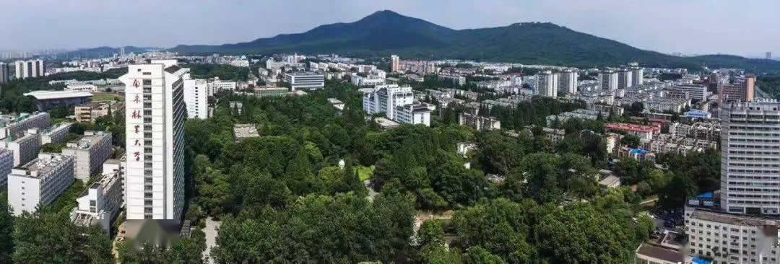

数据挖掘-支持向量机

Slide 2
目录
01 间隔与支持向量
02 对偶问题
03 核函数
04 软间隔与正则化

Slide 3
目录
01 间隔与支持向量
01
02 对偶问题
03 核函数
04 软间隔与正则化

Slide 4
间隔与支持向量
线性模型：在样本空间中寻找一个超平面, 将不同类别的样本分开.
0

Slide 5
间隔与支持向量
-Q:将训练样本分开的超平面可能有很多, 哪一个好呢?
0

Slide 6
间隔与支持向量
-Q:将训练样本分开的超平面可能有很多, 哪一个好呢?
0
-A:应选择”正中间”, 容忍性好, 鲁棒性高, 泛化能力最强.

Slide 7






间隔与支持向量
超平面方程:
间隔
$$r=\frac{||w^{T}x+b||}{|\left|w\right||}$$
支持向量
0

Slide 8


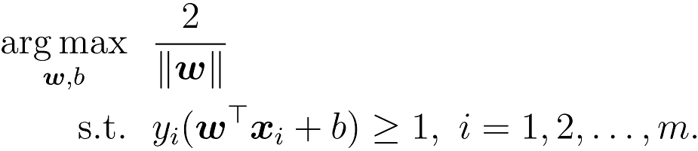
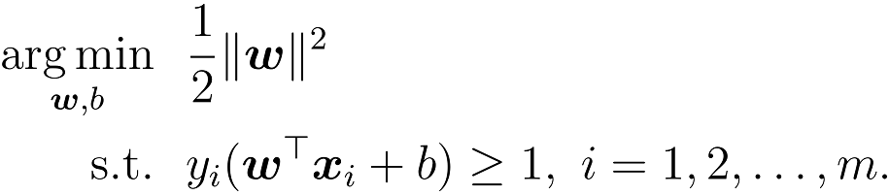
间隔与支持向量
最大间隔: 寻找参数 和 , 使得 最大.
凸二次规划问题，能用优化计算包求解，但可以有更高效的办法

Slide 9
目录
01 经验误差与过拟合
01 间隔与支持向量
02 对偶问题
03 核函数
04 软间隔与正则化

Slide 10

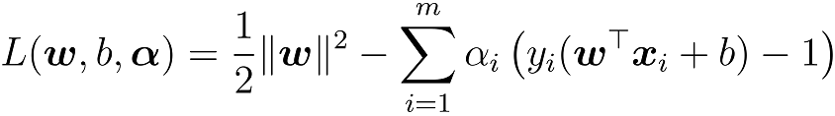

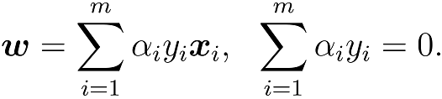
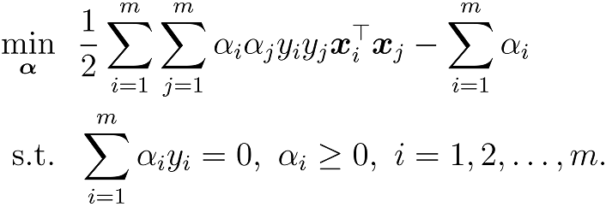
对偶问题
拉格朗日乘子法
第一步：引入拉格朗日乘子 得到拉格朗日函数
第二步：令 对 和 的偏导为零可得
第三步：回代
max

Slide 11
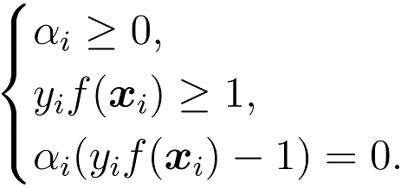
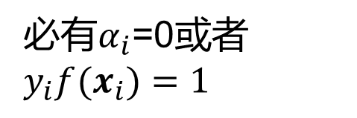
对偶问题
最终模型：
KKT条件：
必有$α_{i}$=0或者$y_{i}f(x_{i})=1$
支持向量机解的稀疏性: 训练完成后, 大部分的训练样本都不需保留, 最终模型仅与支持向量有关.
支持向量机（Support Vector Machine, SVM），因此而得名

Slide 12
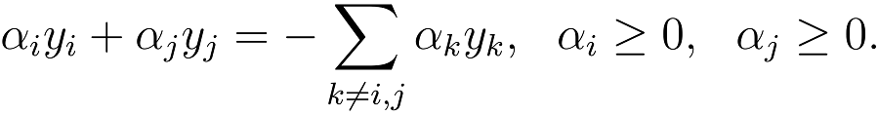
对偶问题
基本思路：不断执行如下两个步骤直至收敛.
第一步：选取一对需更新的变量 和 .
第二步：固定 和 以外的参数, 求解对偶问题更新 和 .
仅考虑 和 时, 对偶问题的约束变为
偏移项 ：通过支持向量来确定.
用一个变量表示另一个变量, 回代入对偶问题可得一个单变量的二次规划, 该问题具有闭式解.
为提高鲁棒性，通常使用所有支持向量求解的平均值

Slide 13
目录
01 间隔与支持向量
02 对偶问题
03 核函数
04 软间隔与正则化

Slide 14
核函数
-Q:若不存在一个能正确划分两类样本的超平面, 怎么办?
-A:将样本从原始空间映射到一个更高维的特征空间, 使得样本在这个特征空间内线性可分.
如果原始空间是有限维（属性数有限），那么一定存在一个高维特征空间使样本线性可分

Slide 15
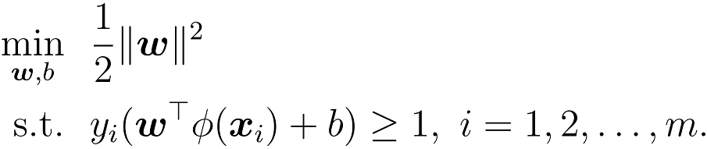
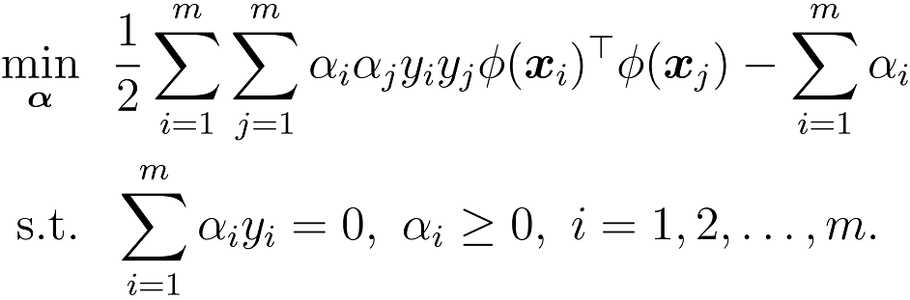
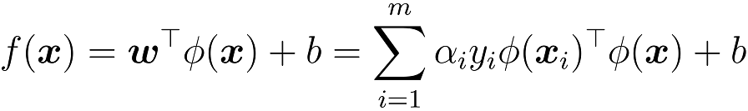
核函数
设样本 映射后的向量为 , 划分超平面为 .
原始问题
对偶问题
只以内积的形式出现
预测

Slide 16

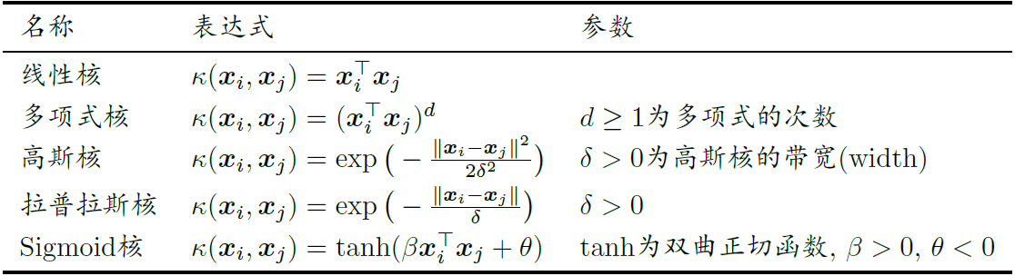
核函数
基本想法：不显式地设计核映射, 而是设计核函数.
Mercer定理(充分非必要)：只要一个对称函数所对应的核矩阵半正定, 则它就能作为核函数来使用.
常用核函数：

Slide 17
目录
01 间隔与支持向量
02 对偶问题
03 核函数
04 软间隔与正则化

Slide 18
软间隔与正则化
-Q:现实中, 很难确定合适的核函数使得训练样本在特征空间中线性可分; 同时一个线性可分的结果也很难断定是否是有过拟合造成的.
-A:引入”软间隔”的概念, 允许支持向量机在一些样本上不满足约束.
不满足约束的样本
0

Slide 19
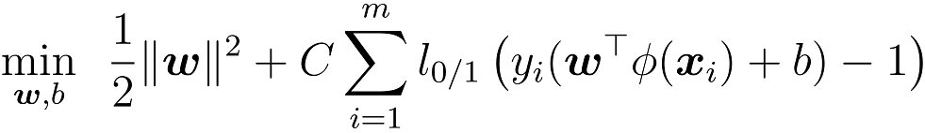

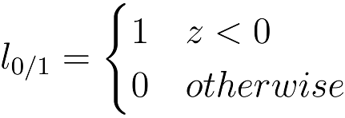
软间隔与正则化
基本想法：最大化间隔的同时, 让不满足约束的样本应尽可能少. 其中 是”0/1损失函数”
存在的问题：0/1损失函数非凸、非连续, 不易优化！

Slide 20
软间隔与正则化
3
软间隔SVM
2
1
-2
-1
0
1
2
替代损失函数数学性质较好, 一般是0/1损失函数的上界
采用替代损失函数，是在解决困难问题时的常用技巧
求解替代函数得到的解是否仍是原问题的解？理论上称为替代损失的“一致性”问题

Slide 21
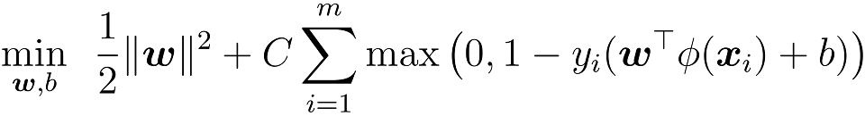
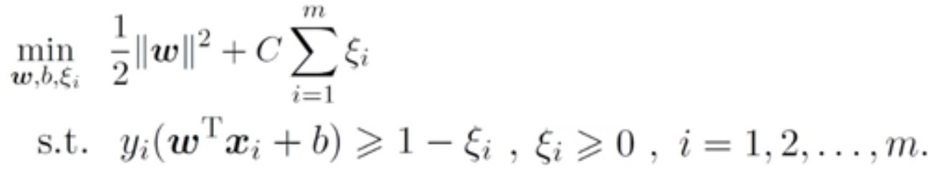
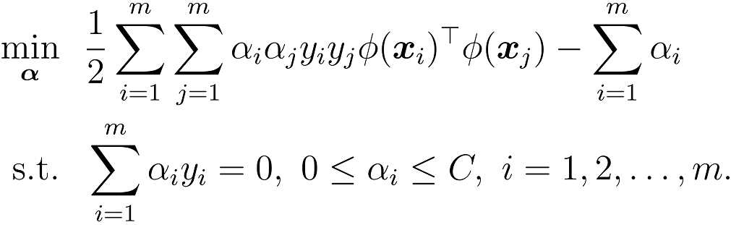
软间隔与正则化
原始问题
引入“松弛量”
对偶问题
与硬间隔SVM的区别
根据KKT条件可推得最终模型仅与支持向量有关, 也即hinge损失函数依然保持了支持向量机解的稀疏性.

Slide 22
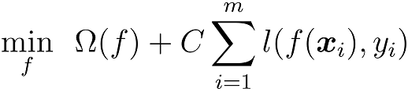
软间隔与正则化
支持向量机学习模型的更一般形式
通过替换上面两个部分, 可以得到许多其他学习模型
对数几率回归(Logistic Regression)
最小绝对收缩选择算子(LASSO)
……
结构风险, 描述模型的某些性质
经验风险, 描述模型与训练数据的契合程度

Slide 23
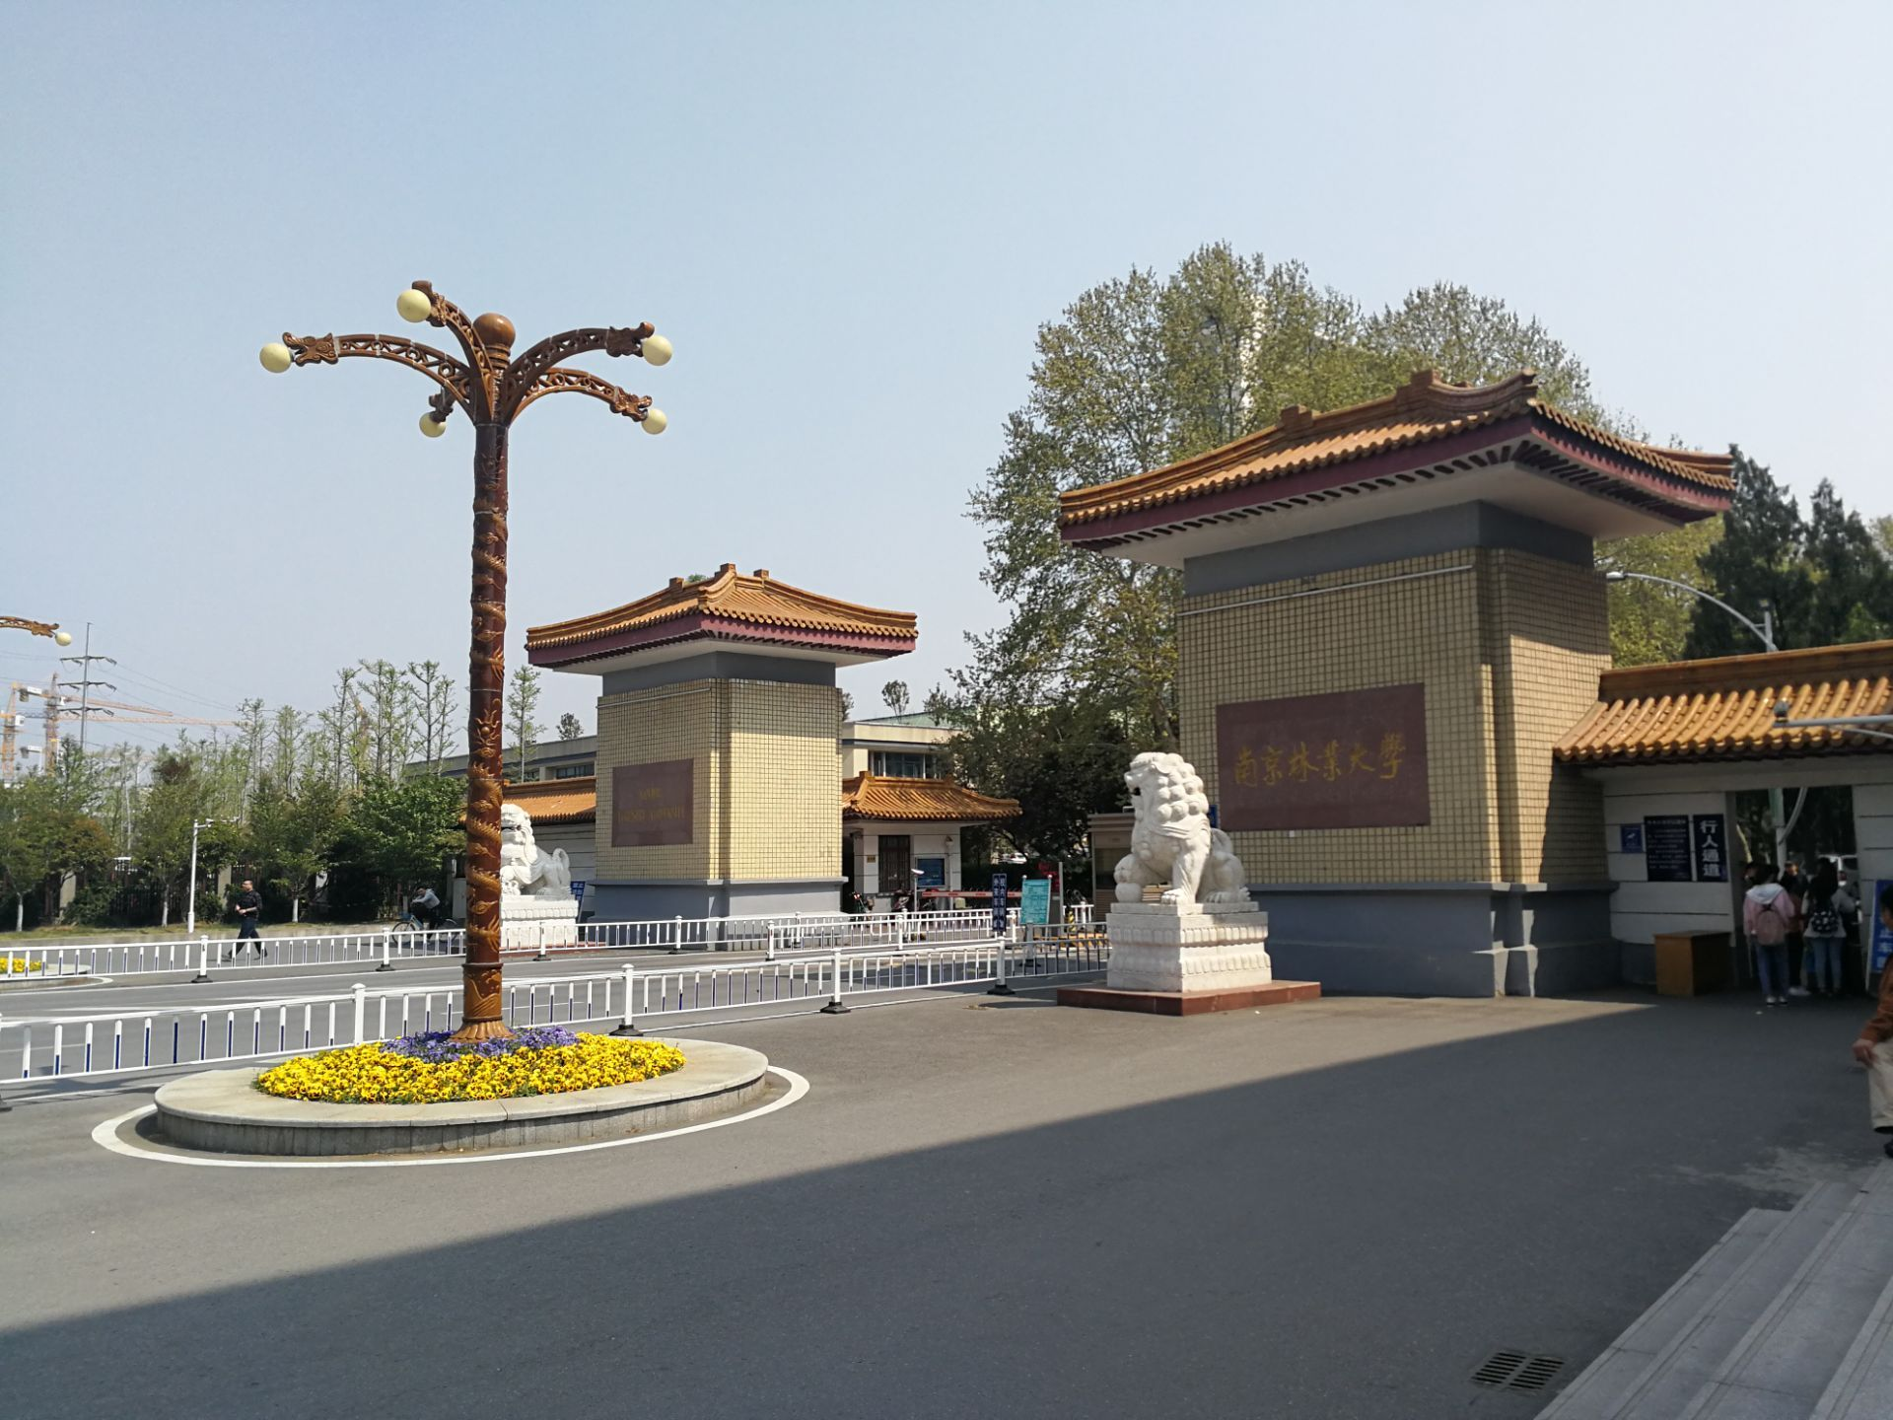
课程内容
绪论
线性回归
逻辑回归
决策树
支持向量机
贝叶斯分类
神经网络
原型聚类
k近邻学习
主成分分析
线性判别分析
Q&A
模型评估与选择

